Slide 1
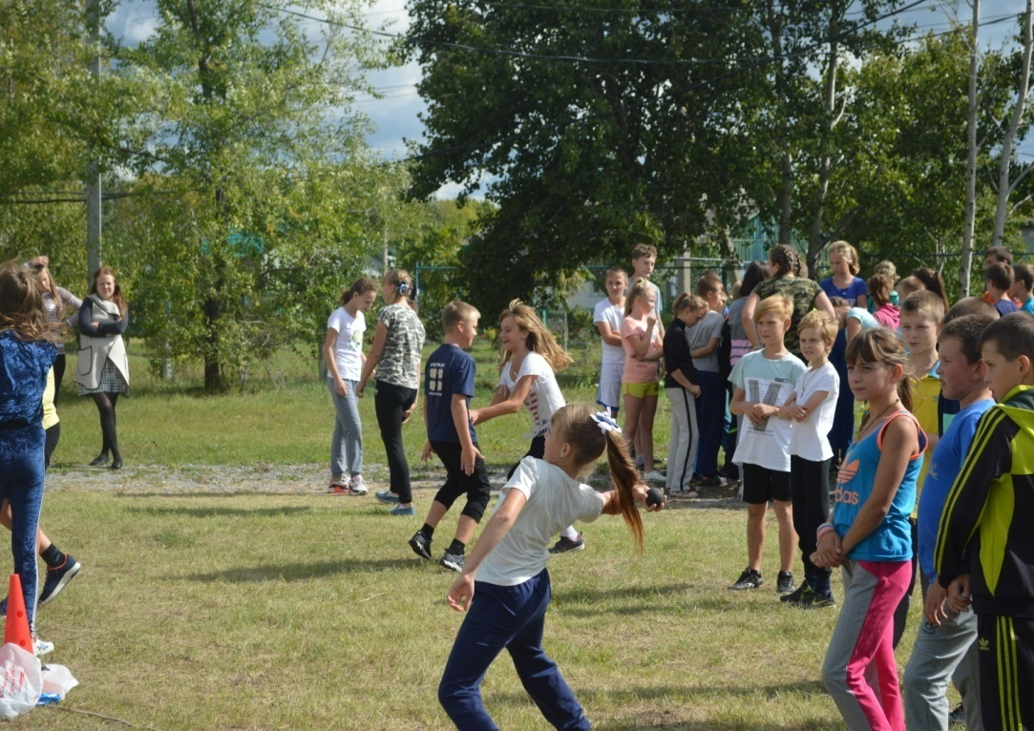
Муниципальное бюджетное общеобразовательное учреждение «Средняя общеобразовательная школа №8» с. Спасское
Фестиваль ГТО как одна из форм наставничества

Slide 2
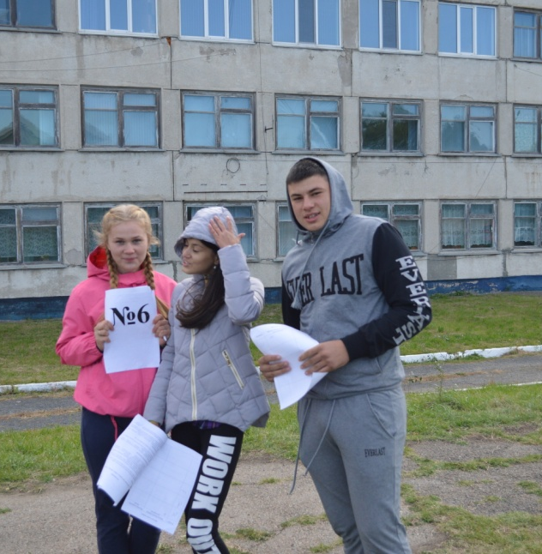
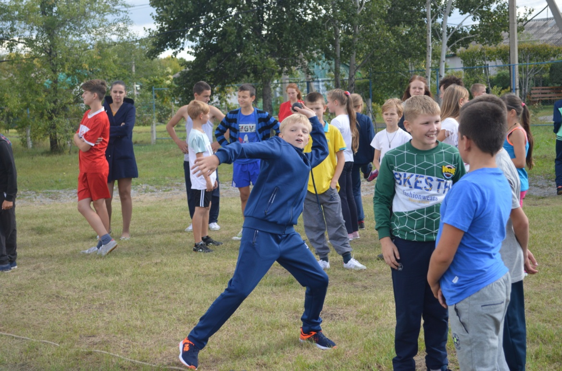
Студент-ученик
В режиме внеурочной деятельности.
Команда как форма социальной организованности.

Slide 3
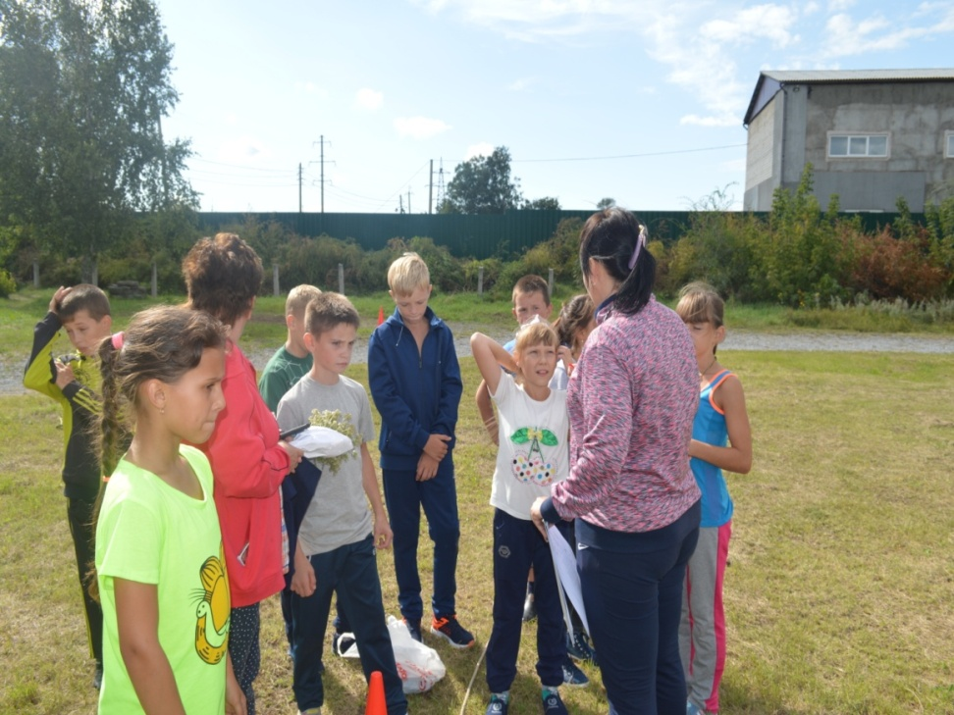
Задачи проекта
Знакомство с приёмами формирования детских команд;
Обучение взаимодействию;
Развитие практических навыков проектной деятельности;
Знакомство и сплочение участников , эффективное знакомство.

Slide 4
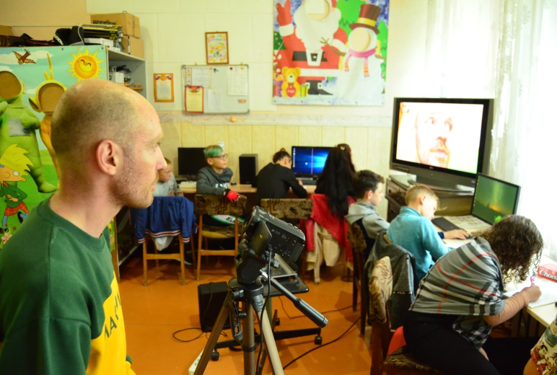
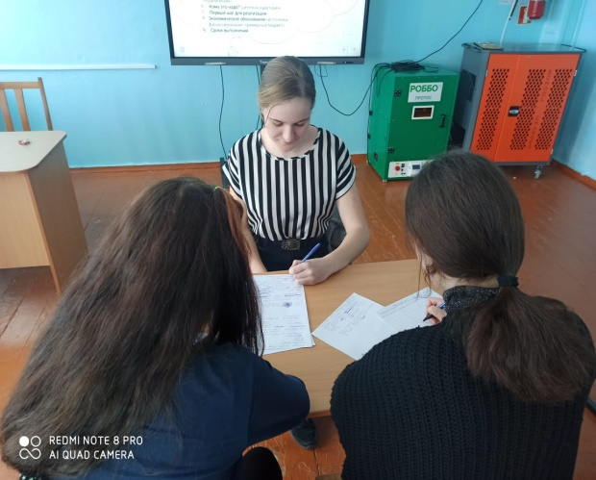
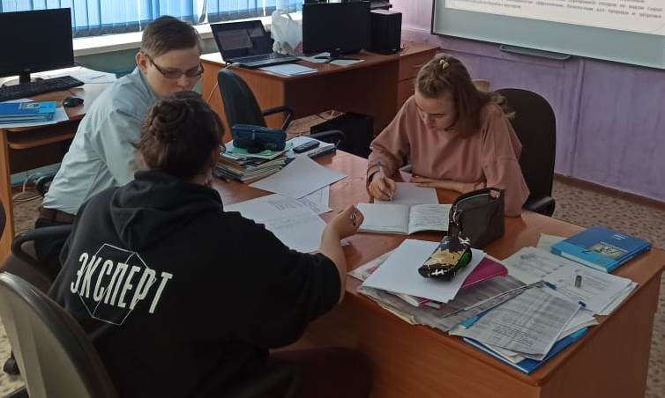
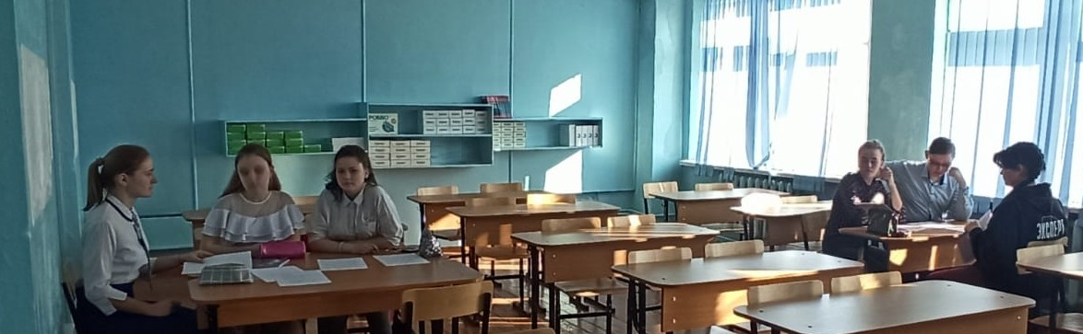
Форсайт-трениннг
Виртуальный привлекательный образ ЛИДЕРА

Slide 5
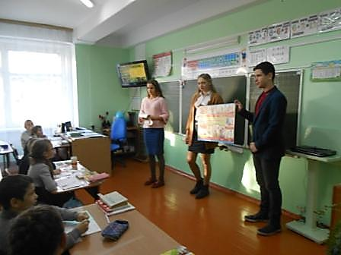
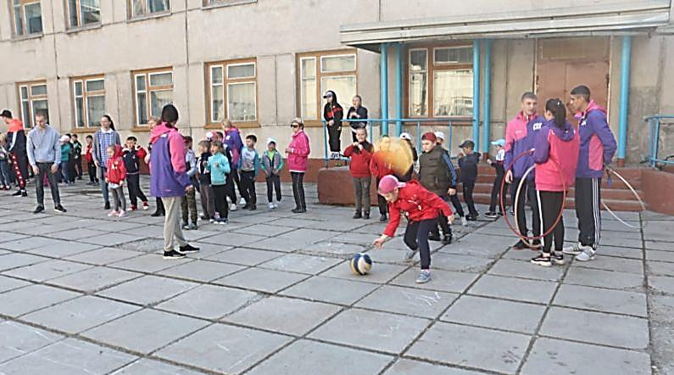
Программа фестиваля
Физкультурно-оздоровительное направление
Творческое

Slide 6
Ожидаемые результаты
Повышение процента охвата всех участников образовательного процесса программами дополнительного образования;
Улучшение психоэмоционального фона внутри школы;
Получение социального опыта взаимодействия людей разных возрастов.

